Slide 1
Лекция 9. Основы Docker и контейнеризация приложений
Docker помогает запускать приложения в изолированных контейнерах с повторяемой конфигурацией
Контейнеризация не отменяет администрирование Linux, сети, хранения данных и безопасности
Учебный сценарий: развернуть Nginx, подключить данные, собрать образ и описать запуск через Compose
Главная идея: контейнер должен быть воспроизводимым, диагностируемым и безопасно ограниченным

Slide 2
Цель лекции
Понять отличие контейнера от виртуальной машины
Уметь объяснить Docker Engine, Docker Daemon, Docker API, Registry, Image и Container
Уметь безопасно запускать контейнер, публиковать порт и подключать данные
Уметь читать logs, выполнять exec, задавать restart policy и healthcheck
Уметь составить Dockerfile и compose.yaml для базового web-сервиса

Slide 3
Учебные вопросы
1. Контейнер и виртуальная машина; Docker Engine, Client и Registry
2. Image, container, слои и жизненный цикл
3. Запуск, остановка, restart и удаление; публикация портов и env
4. Volumes, bind mounts и сети
5. Logs и exec; restart policy
6. Dockerfile и Docker Compose
7. Root, privileged mode и доверие к образам

Slide 4
Учебный сценарий лекции
Получить образ nginx:stable-alpine
Запустить Nginx только на loopback-адресе хоста: 127.0.0.1:8080
Подключить HTML-каталог как read-only bind mount
Собрать собственный образ lab-nginx:1.0
Перенести запуск в compose.yaml и проверить отказ, restart, logs и inspect

Slide 5
1. Контейнер и виртуальная машина
Контейнер — это изолированный процесс с файловым окружением, сетью и ограниченными ресурсами
Контейнер использует ядро хоста и не содержит отдельное ядро гостевой ОС
Виртуальная машина имеет собственную гостевую ОС и виртуальное оборудование
Контейнер обычно запускается быстрее и потребляет меньше ресурсов
Граница изоляции контейнера не равна полноценной границе виртуальной машины
Linux-контейнеру нужен Linux Kernel; поверх Windows обычно используется Linux VM или совместимый слой

Slide 6
Изоляция контейнера строится на механизмах ядра Linux
Namespaces разделяют процессы, сеть, mount points и другие пространства имен
Cgroups ограничивают и учитывают CPU, RAM и другие ресурсы
Файловая система контейнера строится из слоев image и writable layer
Capabilities ограничивают часть прав root-процесса
Контейнер остается процессом на хосте, а не отдельным сервером внутри сервера

Slide 7
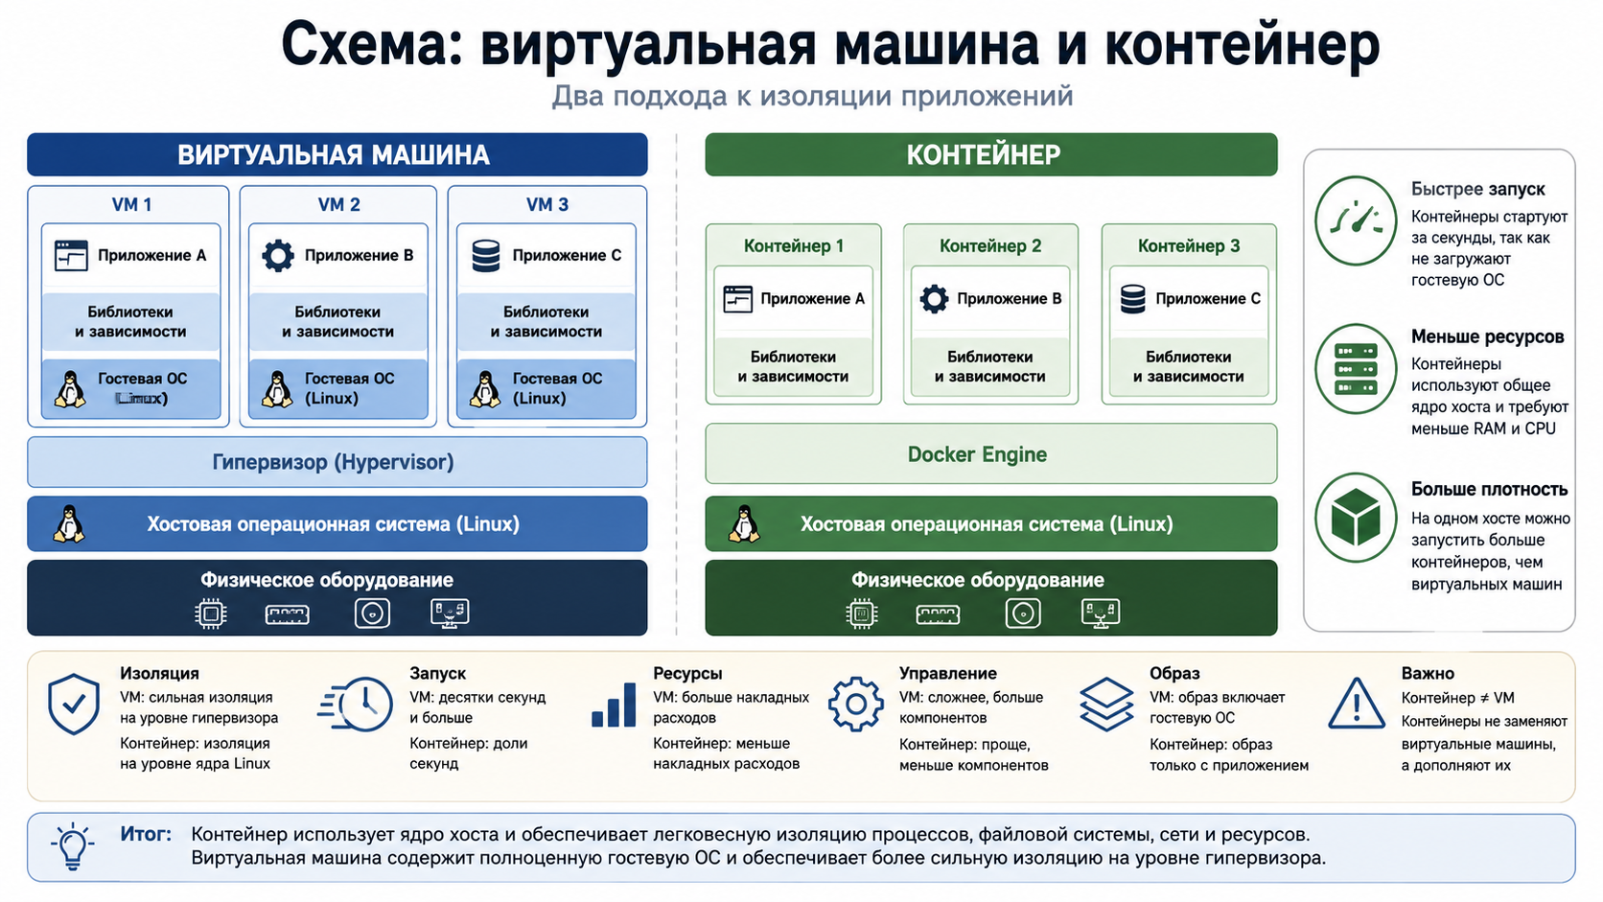
Схема: виртуальная машина и контейнер

Slide 8
Docker состоит из Client, API, Daemon и Runtime
docker CLI принимает команды администратора
Docker API передает команды Docker Daemon
dockerd управляет images, containers, networks и volumes
Container runtime запускает контейнерные процессы
Registry хранит и отдает images, например Docker Hub или внутренний registry

Slide 9
Docker Socket дает очень широкие права
Docker Socket обычно расположен здесь: /var/run/docker.sock
Пользователь с доступом к socket может управлять Docker Daemon
Группа docker не является обычной безопасной группой для новичка
Команда sudo usermod -aG docker student должна рассматриваться как выдача повышенных полномочий
Доступ к socket нужно ограничивать так же внимательно, как административный доступ к хосту

Slide 10
2. Image, container, слои и жизненный цикл
Image — шаблон файловой системы и метаданных для запуска контейнера
Container — экземпляр image с собственным состоянием запуска
Writable layer — изменяемый слой конкретного контейнера
Image ID или digest фиксируют конкретное содержимое
Tag — удобная ссылка, которая может быть переназначена на другой image

Slide 11
Tag удобен, но не гарантирует неизменяемость
nginx:latest сегодня и через месяц может указывать на разные images
Для лаборатории лучше использовать фиксированный tag: nginx:stable-alpine или nginx:1.27-alpine
Для максимальной воспроизводимости используют digest: nginx@sha256:...
Проверка images: docker image ls
Подробности image: docker image inspect nginx:stable-alpine

Slide 12
Writable layer сохраняется после stop и start
docker stop web останавливает контейнер, но не удаляет writable layer
docker start web запускает тот же контейнер с прежним writable layer
docker restart web перезапускает существующий контейнер
docker rm web удаляет контейнер и его writable layer
Для важных данных writable layer использовать не следует

Slide 13
docker run создает новый контейнер
Команда docker run не запускает ранее остановленный контейнер
docker run создает новый container из image и запускает его
docker start запускает уже существующий container
docker restart перезапускает уже существующий container
Типичная ошибка: после остановки выполнить docker run и получить второй контейнер или конфликт порта

Slide 14
Просмотр жизненного цикла контейнеров
docker ps показывает только запущенные containers
docker ps -a показывает запущенные и остановленные containers
docker inspect web показывает подробную конфигурацию контейнера
docker rm -f web принудительно останавливает и удаляет container
docker container prune удаляет остановленные containers и требует осторожности

Slide 15
Контейнер живет, пока работает PID 1
Контейнер останавливается, когда завершается главный процесс внутри него
Команда docker run ubuntu echo hello выполнит echo и сразу завершит контейнер
-d запускает контейнер в фоне, но не делает процесс бесконечным
Главный процесс должен корректно обрабатывать сигналы
Это важно для штатного завершения баз данных и очередей

Slide 16
docker stop сначала отправляет SIGTERM
docker stop отправляет главному процессу SIGTERM
Затем Docker ожидает заданное время
Если процесс не завершился, отправляется SIGKILL
Приложение должно успеть закрыть соединения, транзакции и дочерние процессы
Для чувствительных сервисов нужно проверять поведение остановки заранее

Slide 17
3. Запуск, остановка, restart, порты и env
docker pull получает image из registry
docker run создает и запускает новый container
docker stop, start и restart управляют существующим container
Публикация портов связывает порт хоста с портом контейнера
Environment variables передают настройки приложению, но плохо подходят для секретов

Slide 18
Безопасный первый запуск Nginx
Команда: docker pull nginx:stable-alpine
Назначение: получить фиксированный образ Nginx для лаборатории
Команда: docker run --name web -d -p 127.0.0.1:8080:80 nginx:stable-alpine
Назначение: опубликовать Nginx только на loopback-адресе хоста
Проверка: curl http://127.0.0.1:8080/

Slide 19
Публикация порта может открыть сервис наружу
Команда -p 8080:80 часто публикует порт на всех интерфейсах хоста: 0.0.0.0:8080
Так сервис может стать доступен не только локально
Для локальной лаборатории безопаснее: -p 127.0.0.1:8080:80
Проверка Docker: docker port web
Проверка Linux: ss -lntp | grep 8080

Slide 20
EXPOSE и -p решают разные задачи
EXPOSE 80 в Dockerfile документирует предполагаемый порт приложения
EXPOSE сам по себе не публикует порт на хосте
-p 8080:80 создает реальную публикацию порта
Контейнеры в одной Docker network могут общаться без публикации порта наружу
Database port обычно не публикуют, если к базе обращается только приложение внутри сети проекта

Slide 21
Environment variables не подходят для секретов
Несекретный пример: docker run -e APP_ENV=lab nginx:stable-alpine
Environment variables могут попасть в shell history
Их можно увидеть через docker inspect web
Они могут попасть в compose config, CI logs или дамп процесса
Пароли лучше передавать через secret file, secret manager или защищенный конфигурационный файл

Slide 22
4. Volumes, bind mounts и networks
Volume хранит данные вне writable layer контейнера
Bind mount подключает конкретный путь хоста внутрь контейнера
Anonymous volume создается без понятного имени и его легко потерять из вида
User-defined network дает контейнерам встроенное DNS-разрешение по имени
Данные контейнерного приложения требуют отдельной стратегии backup

Slide 23
Named volume переживает удаление контейнера
Команда: docker volume create webdata
Назначение: создать именованное хранилище данных
docker rm web обычно не удаляет named volume
docker volume rm webdata удалит named volume и его данные
Проверка: docker volume inspect webdata

Slide 24
docker compose down -v может уничтожить данные
docker compose down удаляет containers проекта и обычную сеть проекта
Named volumes обычно сохраняются
Bind-mounted data на хосте также сохраняются
docker compose down -v дополнительно удаляет volumes проекта
Перед down -v нужно понимать, какие данные будут потеряны

Slide 25
Volume — это не backup
Volume сохраняет данные между пересозданиями контейнера
Но volume не защищает от удаления, повреждения или шифрования данных
Для баз данных нужна консистентная процедура: dump, snapshot или штатный backup tool
Нужно учитывать владельцев, права, шифрование, retention и test restore
Backup volume проектируется отдельно от docker run или compose.yaml

Slide 26
Bind mount может дать контейнеру опасный доступ
Безопасный пример: --mount type=bind,source=/srv/www,target=/usr/share/nginx/html,readonly
Опасный пример: -v /:/host
Особо опасный пример: -v /var/run/docker.sock:/var/run/docker.sock
Bind mount связывает контейнер с реальной файловой системой хоста
Чем шире source path, тем выше риск для хоста

Slide 27
UID и GID влияют на доступ к bind mount
Процесс внутри контейнера использует числовые UID/GID ядра
Контейнерный пользователь UID 1000 может не иметь прав на каталог хоста
Контейнерный root при обычной модели может писать как UID 0 на bind mount
Проверка внутри контейнера: docker exec web id
Проверка на хосте: ls -ln /srv/www

Slide 28
User-defined network дает DNS по имени контейнера
Команда: docker network create appnet
Назначение: создать пользовательскую bridge-сеть
Команда: docker run -d --name web --network appnet nginx:stable-alpine
Другой контейнер в appnet может обращаться к http://web/
Docker Compose автоматически создает сеть проекта, если не задана другая

Slide 29
Database port обычно не публикуют наружу
Внутри Docker network приложение может обращаться к базе по имени service
Пример: web обращается к db:5432
Публикация 5432:5432 увеличивает поверхность атаки
Если база нужна только приложению, секция ports для db не требуется
Для диагностики лучше использовать отдельный временный доступ или внутренний контейнер-клиент

Slide 30
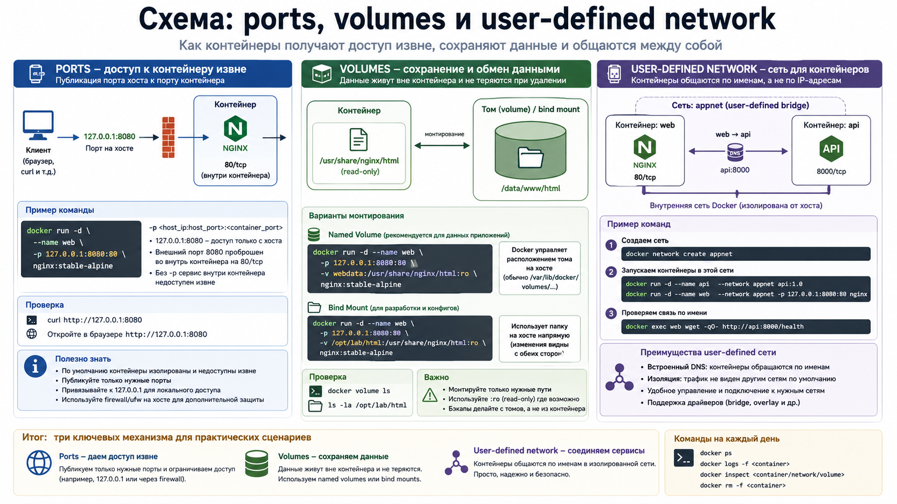
Схема: ports, volumes и user-defined network

Slide 31
5. Logs, exec и restart policy
docker logs показывает stdout и stderr главного процесса
docker exec запускает дополнительную команду внутри работающего контейнера
Restart policy определяет автоматический запуск после завершения контейнера
Healthcheck проверяет логическое состояние приложения
Ручные изменения через exec не должны становиться способом настройки production

Slide 32
Container logs нужно ограничивать ротацией
Команда: docker logs --tail 100 web
Назначение: показать последние строки журнала
Команда: docker logs --since 10m web
Назначение: показать события за последние 10 минут
Без ротации JSON logs могут заполнить диск хоста

Slide 33
Logging driver влияет на docker logs
Частые drivers: json-file, local, journald, syslog
docker logs читает stdout/stderr, если выбранный driver поддерживает такой просмотр
Для Compose полезно задать json-file rotation
Параметры: max-size: '10m' и max-file: '3'
Логи контейнера не заменяют централизованное журналирование

Slide 34
docker exec нужен для диагностики, а не ручной настройки
Команда: docker exec -it web sh
Назначение: открыть shell внутри работающего контейнера, если shell есть в image
Минимальный image может не содержать bash, sh, curl, ps или package manager
Ручное редактирование через exec исчезнет после пересоздания контейнера
Постоянная настройка должна быть в Dockerfile, config file или compose.yaml

Slide 35
Restart policy имеет разные режимы
no — не перезапускать автоматически
on-failure — перезапускать при ненулевом exit code
always — перезапускать после остановки и запуска Docker Daemon
unless-stopped — перезапускать, кроме контейнера, остановленного администратором
Restart policy реагирует на завершение главного процесса, а не на HTTP 500 внутри приложения

Slide 36
Healthcheck проверяет состояние приложения
Dockerfile пример: HEALTHCHECK --interval=30s --timeout=3s CMD wget -q --spider http://localhost/ || exit 1
Compose может задавать healthcheck в сервисе
Проверка: docker inspect --format '{{.State.Health.Status}}' web
Статус unhealthy не всегда означает автоматический restart самим Docker Engine
Healthcheck полезен для мониторинга и оркестраторов

Slide 37
6. Dockerfile и Docker Compose
Dockerfile описывает сборку собственного image
Compose описывает запуск одного или нескольких сервисов
Dockerfile и compose.yaml должны храниться в Git
Image отвечает за содержимое и команду запуска
Compose отвечает за параметры deployment: ports, volumes, networks, restart, logging и limits

Slide 38
Dockerfile должен описывать и файлы, и метаданные
FROM задает базовый image
WORKDIR задает рабочий каталог
COPY добавляет файлы в image
EXPOSE документирует порт приложения
ENTRYPOINT и CMD задают команду запуска
USER помогает запускать приложение без root, если image к этому готов

Slide 39
Пример Dockerfile для учебного Nginx
FROM nginx:stable-alpine
WORKDIR /usr/share/nginx/html
COPY index.html ./index.html
EXPOSE 80
HEALTHCHECK --interval=30s --timeout=3s CMD wget -q --spider http://localhost/ || exit 1
Для официального nginx base image команда запуска уже определена

Slide 40
.dockerignore защищает build context от лишнего
Build context может случайно включить .git, logs, backups, PCAP и secrets
Пример строк: .git, *.pcap, *.log, *.bak, .env, secrets/
.dockerignore уменьшает размер build context
.dockerignore не является полноценным secret management
Секреты не должны попадать в build context вообще

Slide 41
Порядок инструкций влияет на build cache
RUN, COPY и ADD создают файловые изменения
Некоторые инструкции задают metadata
BuildKit может оптимизировать процесс сборки
Если сначала COPY . /app, любое изменение файла может сбросить cache следующих шагов
Сначала копируют файлы зависимостей, устанавливают зависимости, затем копируют остальной код

Slide 42
Сборка image и проверка tag
Команда: docker build -t lab-nginx:1.0 .
Назначение: собрать image с локальным tag
Повторная сборка с тем же tag переназначит tag на новый image ID
Проверка: docker image ls
Подробности: docker image inspect lab-nginx:1.0

Slide 43
compose.yaml: сервис web
services:
web:
image: nginx:stable-alpine
container_name: web
ports:
- '127.0.0.1:8080:80'

Slide 44
compose.yaml: данные, restart и filesystem
volumes:
- './html:/usr/share/nginx/html:ro'
restart: unless-stopped
read_only: true
tmpfs:
- /var/cache/nginx
- /var/run

Slide 45
compose.yaml: logs, healthcheck и security
logging: driver json-file, max-size '10m', max-file '3'
healthcheck: wget -q --spider http://localhost/
security_opt:
- no-new-privileges:true
Если read_only мешает конкретному image, нужно явно добавить tmpfs или изменить конфигурацию
Compose-файл проверяют командой docker compose config

Slide 46
Команды Compose для жизненного цикла проекта
docker compose up -d создает и запускает сервисы проекта
docker compose ps показывает состояние сервисов
docker compose logs web показывает журналы web-сервиса
docker compose down удаляет containers и обычную сеть проекта
docker compose down -v дополнительно удаляет volumes проекта и может уничтожить данные

Slide 47
depends_on не означает готовность приложения
depends_on задает порядок запуска сервисов
Он не всегда означает, что база данных уже принимает соединения
Для готовности применяют healthcheck
Приложение должно иметь retry logic при подключении к зависимости
В production готовность сервиса проверяется прикладным тестом, а не только порядком запуска

Slide 48
7. Root, privileged mode и доверие к образам
Root внутри контейнера ограничен namespaces, capabilities и настройками runtime
Но root в rootful Docker остается привилегированным процессом с точки зрения ядра
Опасные mounts или уязвимость runtime могут затронуть хост
Privileged mode снимает важные ограничения
Доверие к image, registry и compose-файлу является частью безопасности

Slide 49
Non-root запуск требует подготовки image
Dockerfile пример: RUN addgroup -S app && adduser -S app -G app
Dockerfile пример: USER app
Compose вариант: user: '1000:1000'
Нужно проверить права файлов и каталогов записи
Нельзя просто указать USER и ожидать, что любое приложение заработает

Slide 50
Capabilities и no-new-privileges безопаснее privileged mode
--privileged выдает контейнеру слишком широкие возможности
Более точный подход: --cap-drop ALL и выборочный --cap-add
Можно подключить только нужное устройство через --device
Полезны read-only filesystem, seccomp, AppArmor или SELinux
Compose-настройка no-new-privileges снижает риск повышения прав внутри контейнера

Slide 51
Mount Docker Socket почти дает контроль над хостом
Опасный mount: -v /var/run/docker.sock:/var/run/docker.sock
Контейнер сможет управлять Docker Daemon
Он может запускать новые containers и подключать каталоги хоста
Он может создавать privileged containers
Такой mount допускается только при ясной архитектурной необходимости и дополнительных ограничениях

Slide 52
Официальный image не означает автоматическую безопасность
Даже официальный image может содержать известные уязвимости
Tag может изменить содержимое со временем
Нужны фиксированная версия, vulnerability scan и регулярная пересборка
Полезны digest, image signing и контролируемый registry
Хост Docker и container runtime также нужно обновлять

Slide 53
Контейнеру нужно задавать лимиты ресурсов
Без лимитов один контейнер может занять значительную часть ресурсов хоста
Пример: docker run --memory 256m --cpus 0.5 nginx:stable-alpine
Compose: mem_limit: 256m
Compose: cpus: 0.5
Поддержка отдельных параметров зависит от runtime и режима Compose

Slide 54
Мониторинг контейнеров включает host и приложение
Проверять Docker Daemon и состояние Running/Exited
Проверять restart count, health status, CPU и RAM
Проверять размер logs и docker system df
Проверять доступность приложения через HTTP или другой реальный протокол
Проверять состояние backup для volumes и прикладных данных

Slide 55
Команды prune могут удалить нужные объекты
docker system prune удаляет неиспользуемые объекты и build cache
docker volume prune удаляет неиспользуемые volumes
Перед prune нужно посмотреть docker ps -a, docker image ls и docker volume ls
Нельзя запускать prune как универсальное лечение нехватки места
Сначала понять, какие данные можно безопасно удалить

Slide 56
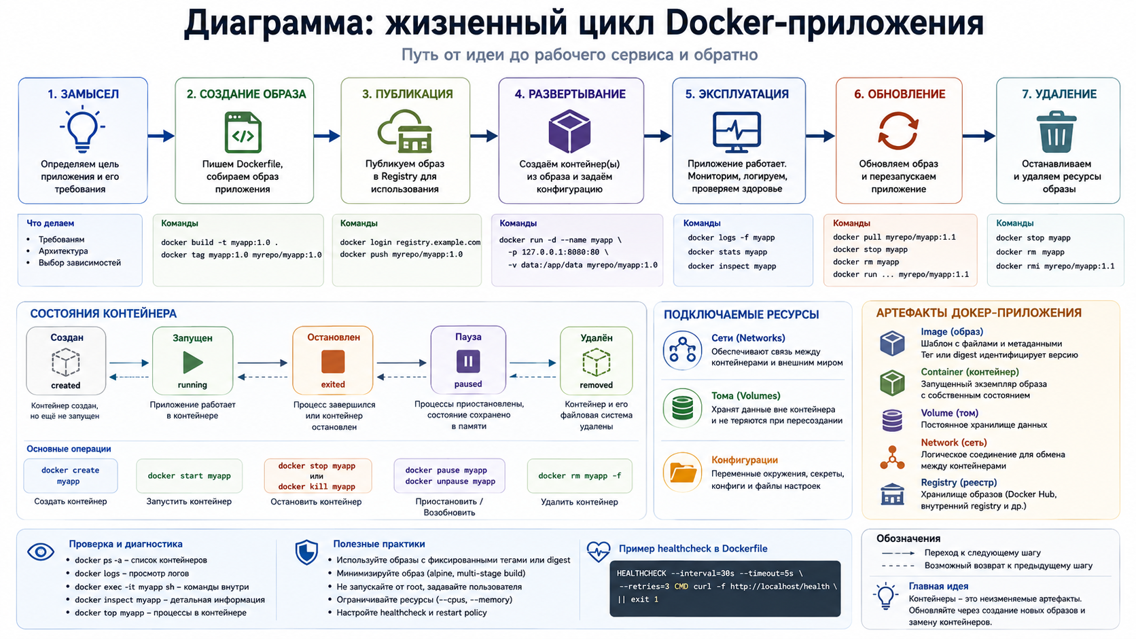
Диаграмма: жизненный цикл Docker-приложения

Slide 57
Лабораторный цикл Build, Run, Inspect, Diagnose, Recreate
Run: запустить nginx:stable-alpine на 127.0.0.1:8080
Inspect: проверить docker ps, docker port, docker inspect и ss -lntp
Diagnose: проверить docker logs, docker exec и curl
Recreate: удалить container и убедиться, что bind mount или volume сохраняет данные
Build and Compose: собрать image и перенести запуск в compose.yaml

Slide 58
Приемочная матрица лабораторной работы
docker version показывает Client и Server
curl 127.0.0.1:8080 возвращает страницу Nginx
docker port web показывает публикацию только на 127.0.0.1
docker logs web показывает HTTP-запросы
docker inspect подтверждает отсутствие privileged mode
docker compose down сохраняет данные, а риск down -v объяснен студентом

Slide 59
Итоги лекции
Контейнер — изолированный процесс, использующий ядро хоста
docker run создает новый container, а docker start запускает существующий
Публикацию портов, env, volumes, bind mounts и networks нужно проектировать осознанно
Dockerfile и compose.yaml делают запуск повторяемым, если в них включены данные, logs, healthcheck и ограничения
Безопасность Docker зависит от socket, root, capabilities, mounts, image source и лимитов ресурсов

Slide 60
Контрольные вопросы
Почему контейнер не является полноценной виртуальной машиной?
Чем tag отличается от image digest?
Почему -p 8080:80 может быть опаснее, чем -p 127.0.0.1:8080:80?
Чем named volume отличается от bind mount и anonymous volume?
Почему docker compose down -v опасен для данных?
Какие риски создает mount /var/run/docker.sock внутрь контейнера?

